Slide 1
Arquitetura de Computadores Temporização de Circuitos Digitais
Prof. Linder Cândido da Silva
UFMT
02 de Janeiro de 2024

Slide 2
Agenda
Introdução à Temporização de Circuitos Digitais.
Temporização de Circuitos Combinacionais.
Atraso de propagação.
Atraso de contaminação.
Temporização de Circuitos Sequenciais.
Setup time.
Hold time.
Quão rápido um circuito sequencial pode operar?

Slide 3
Temporização de Circuitos Digitais
Para um circuito operar corretamente, é necessário que ele atenda aos requisitos lógicos funcionais, bem como aos requisitos temporais (de atraso).
A análise da temporização responde perguntas como:
Quão rápido é um circuito?
É possível tornar um circuito mais rápido?
Um projeto logicamente correto ainda pode falhar devido a questões práticas de implementação relacionadas à temporização (atrasos). Por isso, é importante entender e analisar os atrasos em circuitos digitais.

Slide 4
Parte 1: Temporização de Circuitos Combinacionais

Slide 5
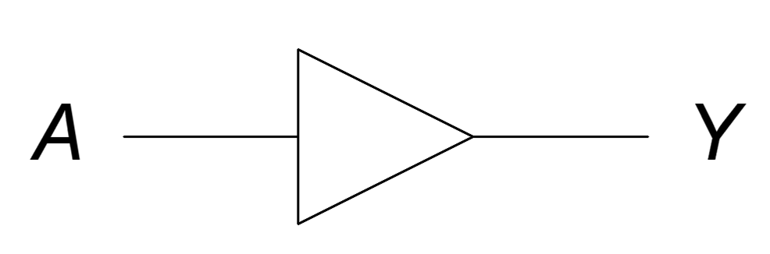
Abstração Relacionada aos Atrasos...
Quando supomos que as saídas de um circuito digital respondem imediatamente às mudanças nas entradas, estamos abstraindo os detalhes relacionados à temporização (ou atrasos).
A
1
0
A resposta imediata
não corresponde à realidade!
Y
0
1

Slide 6
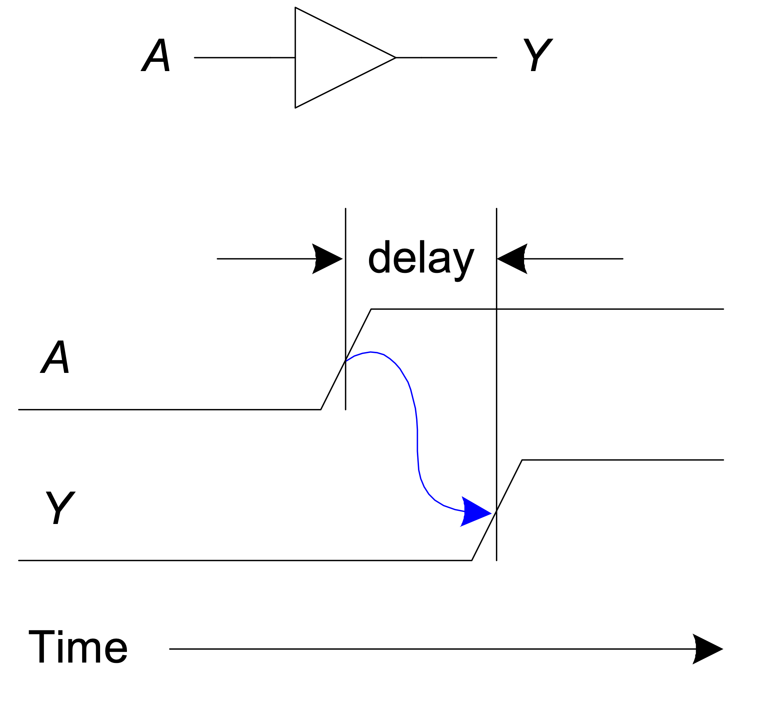
Atraso de Circuitos Combinacionais
Nos circuitos combinacionais, os valores de saída estão sempre atrasados em relação às mudanças nos valores das entradas.
Devido ao tempo finito que os transístores levam para chavear, propagação de sinais, etc.
atraso
tempo

Slide 7
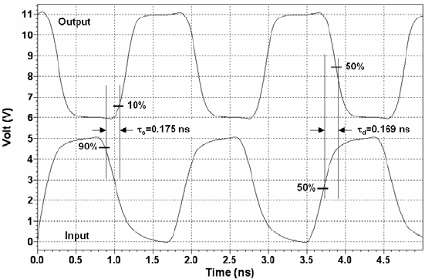
Exemplo: Atraso real de um inversor
Image source: Sandoval-Ibarra, F., and E. S. Hernández-Bernal. "Ring CMOS NOT-based oscillators: Analysis and design." Journal of applied research and technology, 2008.

Slide 8
Visão geral sobre os fatores que influenciam os atrasos
O atraso é fundamentalmente causado por:
Capacitâncias e resistências no circuito.
Velocidade da Luz (não é tão rápida na escala de nanossegundos!).
Qualquer coisa que afete essas quantidades pode mudar o atraso:
Entradas diferentes resultam em atrasos diferentes.
Subida (i.e., 0 -> 1) vs. descida (i.e., 1 -> 0) da entradas.
Mudança no ambiente (e.g., temperatura).
Idade do circuito.
Consideraremos duas abstrações para toda uma gama de atrasos envolvidos na propagação de sinais entre as entradas e as saídas:
Atraso de propagação (t_{pd}) e
Atraso de contaminação (t_{cd}) .

Slide 9
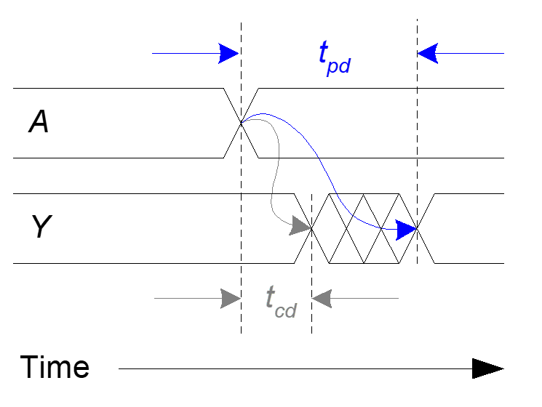
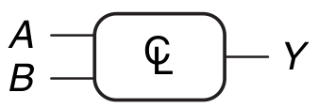
Atrasos de Propagação e Contaminação
Atraso de Contaminação (t_{cd}): Tempo transcorrido até a saída (Y) começar a mudar.
Atraso de Propagação (t_{pd}): Tempo transcorrido até saída (Y) estabilizar (terminar de mudar).
Exemplo de Circuito
O valor está mudando

Slide 10
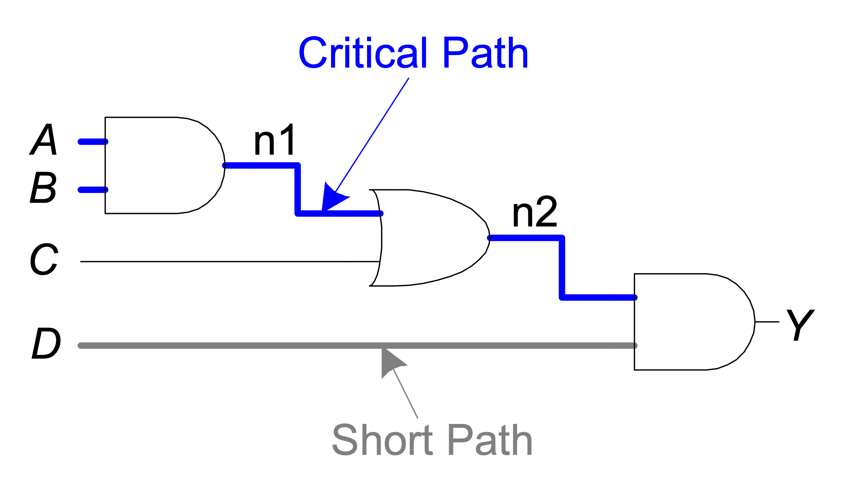
Calculando t_{pd} e t_{cd}
Ao analisar um circuito, precisamos nos preocupar com os caminhos de maior atraso (t_{pd}) e de menor atraso (t_{cd}).
Caminho Crítico
Caminho mais Curto
Caminho crítico (maior atraso): t_{pd} = 2 t_{pd_AND} + t_{pd_OR}
Caminho mais curto: t_{cd} = t_{cd_AND}

Slide 11
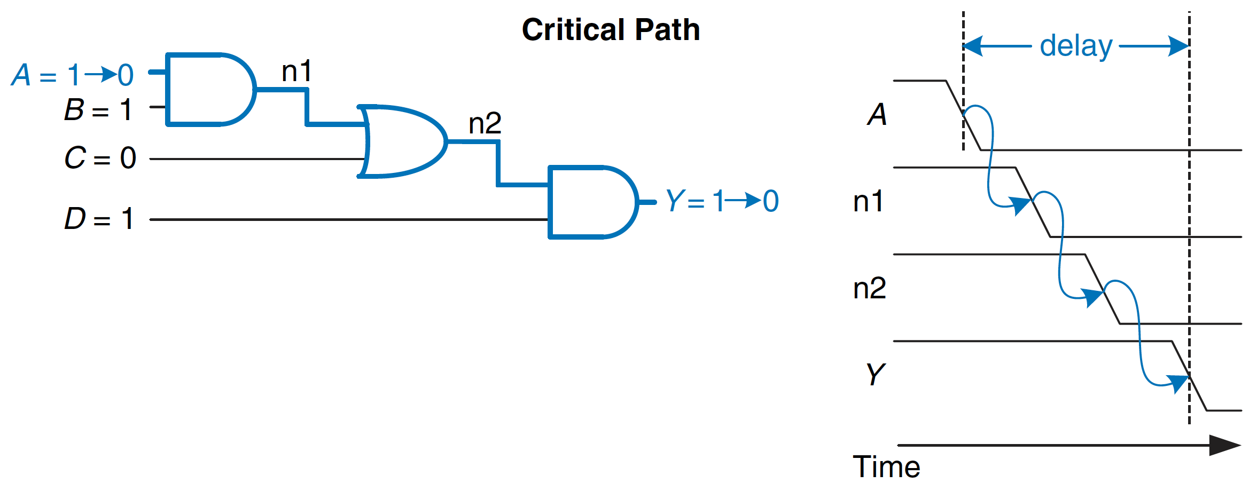
Calculando o Atraso de Propagação
Atraso do Caminho Crítico
Tempo
Atraso de Propagação (Atraso do Caminho crítico): t_{pd} = 2 t_{pd_AND} + t_{pd_OR}

Slide 12
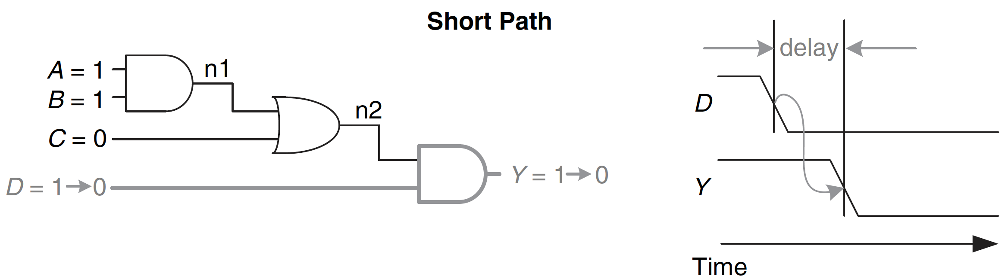
Calculando o Atraso de Contaminação
Caminho mais curto
Tempo
Atraso de Contaminação (caminho mais curto): t_{cd} = t_{cd_AND}

Slide 13
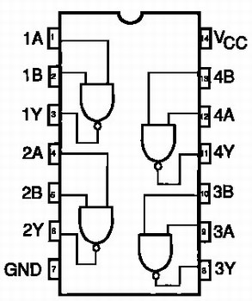
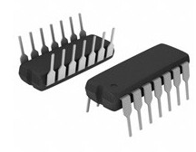
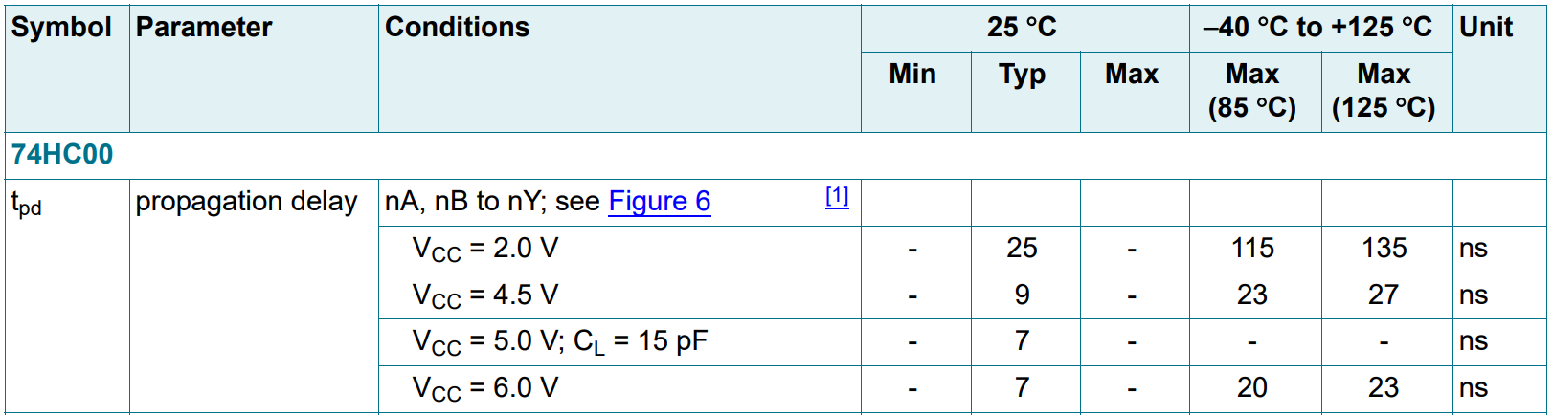
Exemplo: t_{pd} para uma NAND-2 real
Forte dependência na voltagem e temperatura!
Source: Nexperia 2-input NAND (74HC00) Datasheet, Section 10

Slide 14
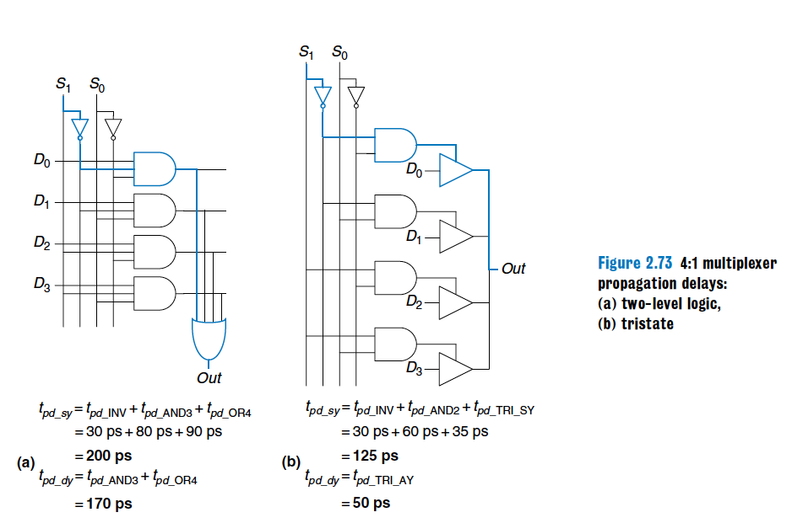
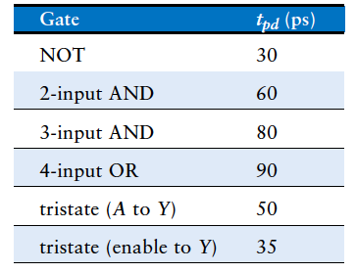
Exemplo: Atraso de Propagação (t_{pd})
Duas implementações diferentes de um multiplexador 4:1
Atraso das portas
Implementação 1
Implementação 2
Projetos Diferentes levam a atrasos muito diferentes

Slide 15
Disclaimer: Calculando os caminhos Longo/Curto
Nem sempre é fácil determinar os caminhos crítico/curto!
Nem todas as transições de entrada afetam a saída.
Pode haver muitos caminhos diferentes da entrada para a saída.
Na realidade, os circuitos não são construídos de forma exatamente igual:
Diferentes instâncias da mesma porta podem ter diferentes atrasos.
Fios acrescentam um atrasos finito (que aumenta com o comprimento).
Temperatura/voltagem afeta a velocidade do circuito
Nem todos os elementos do circuito são afetados da mesma forma podendo inclusive mudar o caminho crítico!
Designers trabalham com as condições de “pior-caso” e rodam muitas simulações estatísticas para balancear rendimento/performance

Slide 16
Glitches
(Falhas de saída)

Slide 17
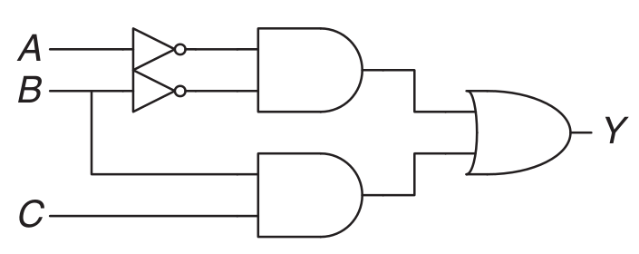
Glitches
Um Glitch é uma transição de entrada (0 -> 1 ou 1->0) que causa múltiplas transições de saída.
Exemplo
Estado inicial do circuito
0
1
1
1

Slide 18
Glitches (Cont.)
Um Glitch é uma transição de entrada (0 -> 1 ou 1->0) que causa múltiplas transições de saída.
0
1 -> 0
1 -> ?
1

Slide 19
Glitches (Cont.)
Um Glitch é uma transição de entrada (0 -> 1 ou 1->0) que causa múltiplas transições de saída.
Caminho mais lento (3 portas)
0
1 -> 0
1 -> ?
1
Caminho mais rápido (2 portas)

Slide 20
Glitches (Cont.)
Um Glitch é uma transição de entrada (0 -> 1 ou 1->0) que causa múltiplas transições de saída.
Caminho mais lento (3 portas)
0
1 -> 0
1 -> 0 -> 1
1
Caminho mais rápido (2 portas)

Slide 21
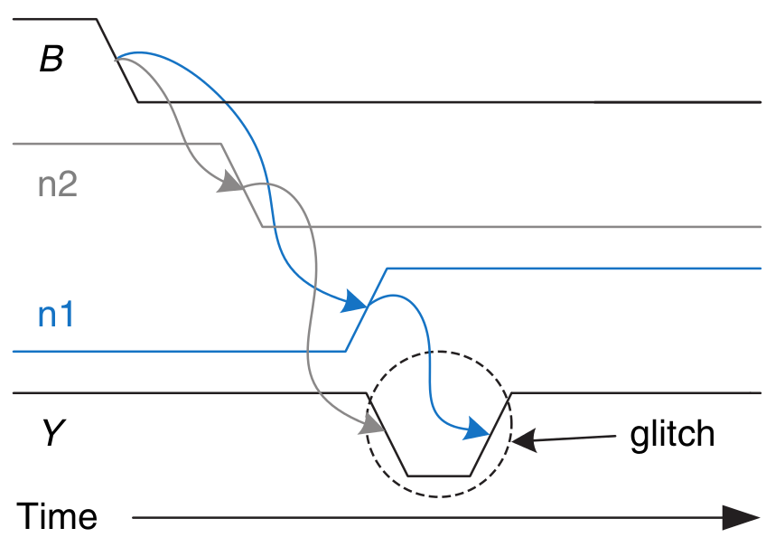
Glitches (Cont.)
Um Glitch é uma transição de entrada (0 -> 1 ou 1->0) que causa múltiplas transições de saída.
Caminho mais lento (3 portas)
0
(B) 1 -> 0
n1
(Y) 1 -> 0 -> 1
n2
1
Caminho mais rápido (2 portas)

Slide 22
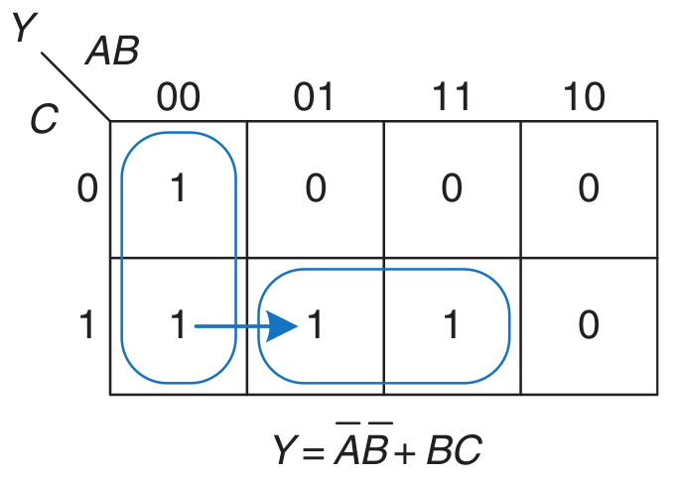
Corrigindo Glitches com Mapas de Karnaugh
Glitches associados a mudanças em única entrada são visíveis em mapas de Karnaugh. Nesse caso, o glitch ocorre quando uma mudança em uma entrada leva a uma transição entre implicantes primos do mapa.
(A) 0
AB
(B) 1 -> 0
(Y) 1 -> 0 -> 1
(C) 1
BC

Slide 23
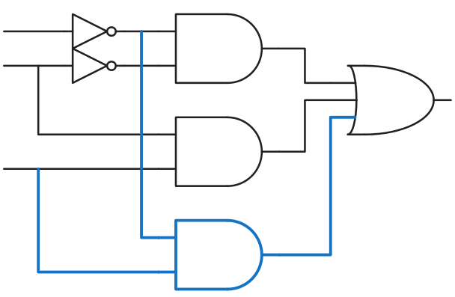
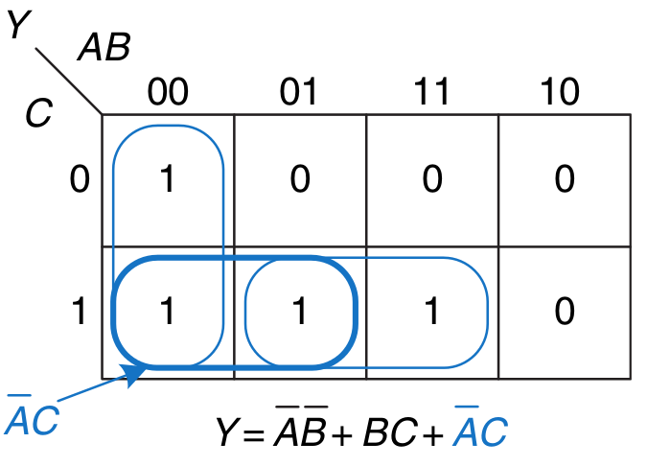
Corrigindo Glitches Usando Mapas de Karnaugh (Cont.)
O problema pode ser resolvido com um termo de "consenso”.
Garante a não ocorrência de transição entre implicantes primos diferentes
(A) 0
AB
(B) 1 -> 0
BC
(Y) 1 -> 1
(C) 1
AC
Sem dependência em B
=> sem glitch!

Slide 24
Evitando Glitches
Sempre devemos nos preocupar com glitches?
Resolver glitches normalmente demanda:
Mais área de chip.
Mais consumo de energia.
Mais esforço de projeto.
Como é garantido que no longo prazo o circuito convergirá para os valores corretos, independentemente dos glitches. A resposta é que não, nem sempre!
Se nos preocuparmos apenas com o estado de saída estacionário de longo prazo, podemos ignorar com segurança os glitches.
O designer deve decidir se glitches precisam ser tratados ou não na aplicação em questão. Por isso, quando examinamos a saída de simulações, é importante reconhecer glitches.

Slide 25
Parte 2: Temporização de Circuitos Sequenciais

Slide 26
Relembrando: Flip-Flop D
O FF-D amostra o valor presente na entrada D na transição positiva do clock.
Amostrar significa, neste contexto, armazenar o valor, o qual e pode ser lido na saída Q.
CLK
D
Q
Internamente, o FF-D é construído com elementos combinacionais que, por meio de um esquema de realimentação, armazenam o valor binário.
Para funcionar corretamente, o valor em D deve permanecer estável por um determinado tempo, entes e depois da transição do sinal de clock.

Slide 27
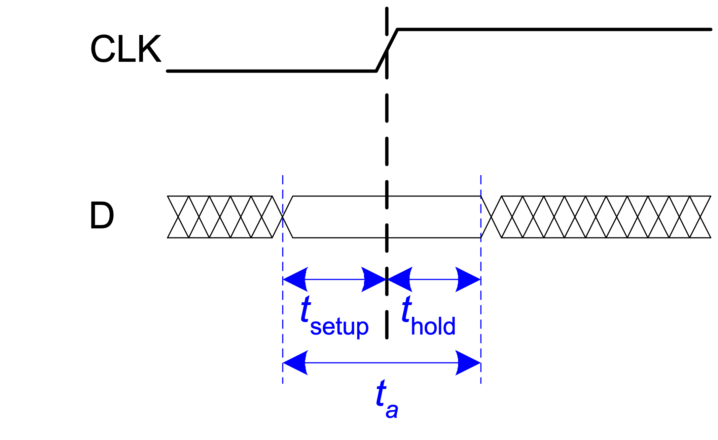
Restrições de Temporização Associadas à Entrada
D deve estar estável durante a amostragem (i.e., antes e depois da transição ativa)
CLK
D
Q
Setup Time (t_{setup}): tempo anterior a transição do clock no qual D deve estar estável (não pode estar variando).
Hold Time (t_{hold}): tempo posterior a transição do clock no qual D deve continuar estável.
Aperture Time (t_{a})= t_{setup} + t_{hold}.

Slide 28
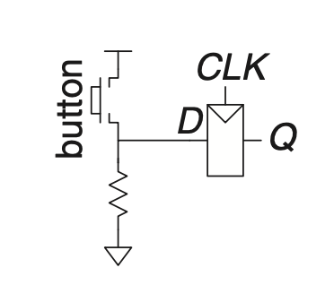
Metaestabilidade
Nem sempre é possível garantir que a entrada de um FF fique estável durante o tempo de abertura (t_{setup} + t_{hold}), especialmente quando a entrada vem do mundo externo.
Por exemplo, considere um botão conectado à entrada de um flip-flop, tal como na figura ao lado. Nesse exemplo, quando o botão está solto, D = 0. Quando o botão é pressionado, D = 1.
O botão pode ser pressionado e solto por tempo aleatório em relação à borda ascendente do CLK, causando problemas de amostragem conhecidos como Metaestabilidade.

Slide 29
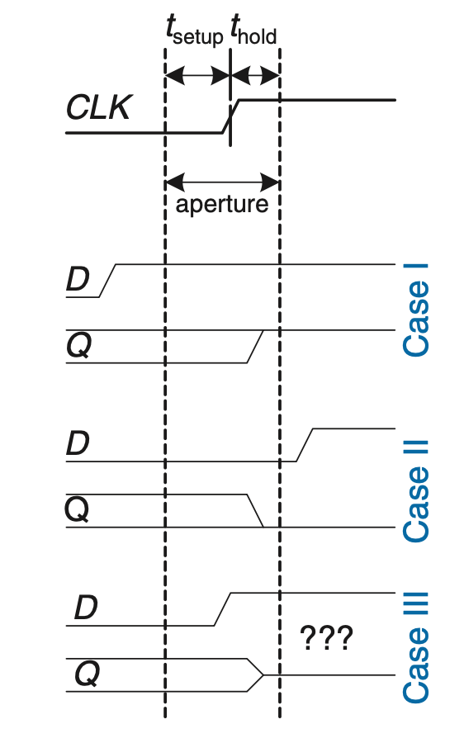
Metaestabilidade (Cont.)
Caso 1
Caso 2
Caso 3

Slide 30
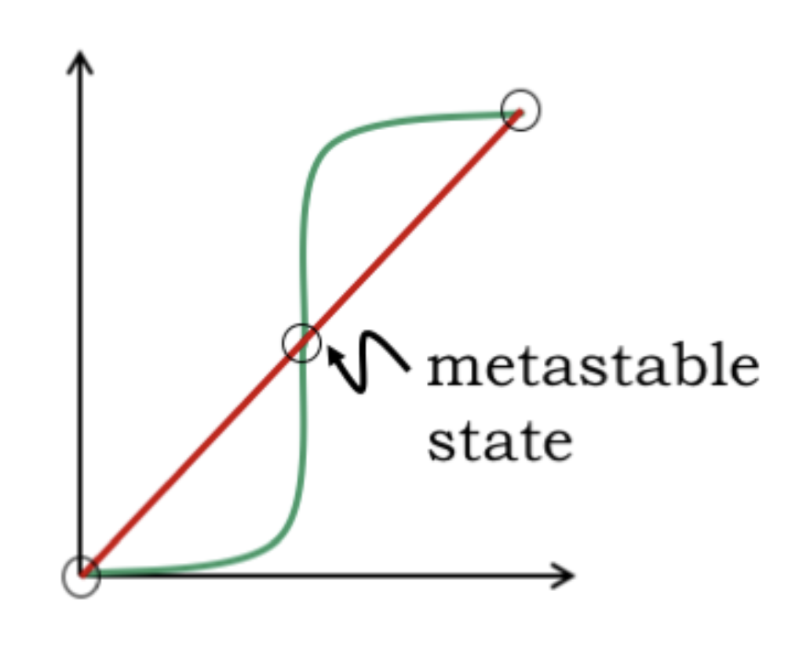
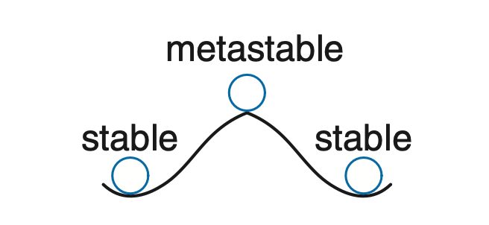
Metaestabilidade e Curva de Transferência
V_{out}
V_{in}

Slide 31
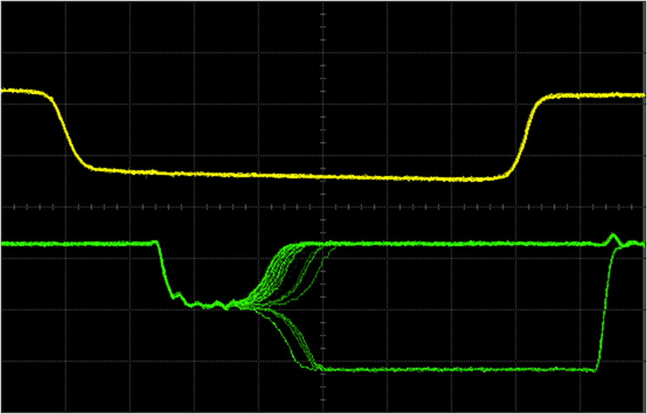
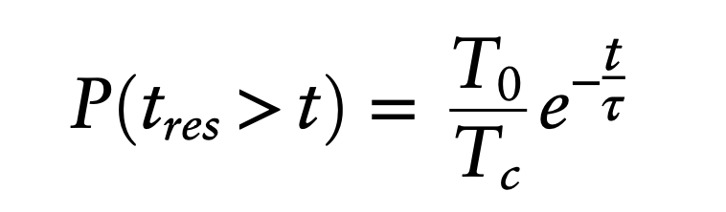
Metaestabilidade (Cont.)
Resumindo, se D estiver mudando quando amostrado, a saída Q pode ficar metaestável.
Isso significa que a saída do Flip-flop D fica em algum valor entre 1 e 0. Eventualmente a saída estabiliza, mas de forma não-deterministica.
Exemplo de violação de temporização (Latch RS NAND)
CLK
Q
Non-deterministic Convergence
Metastability
Source: W. J. Dally, Lecture notes for EE108A, Lecture 13: Metastability and Synchronization Failure (When Good Flip-Flops go Bad) 11/9/2005.

Slide 32
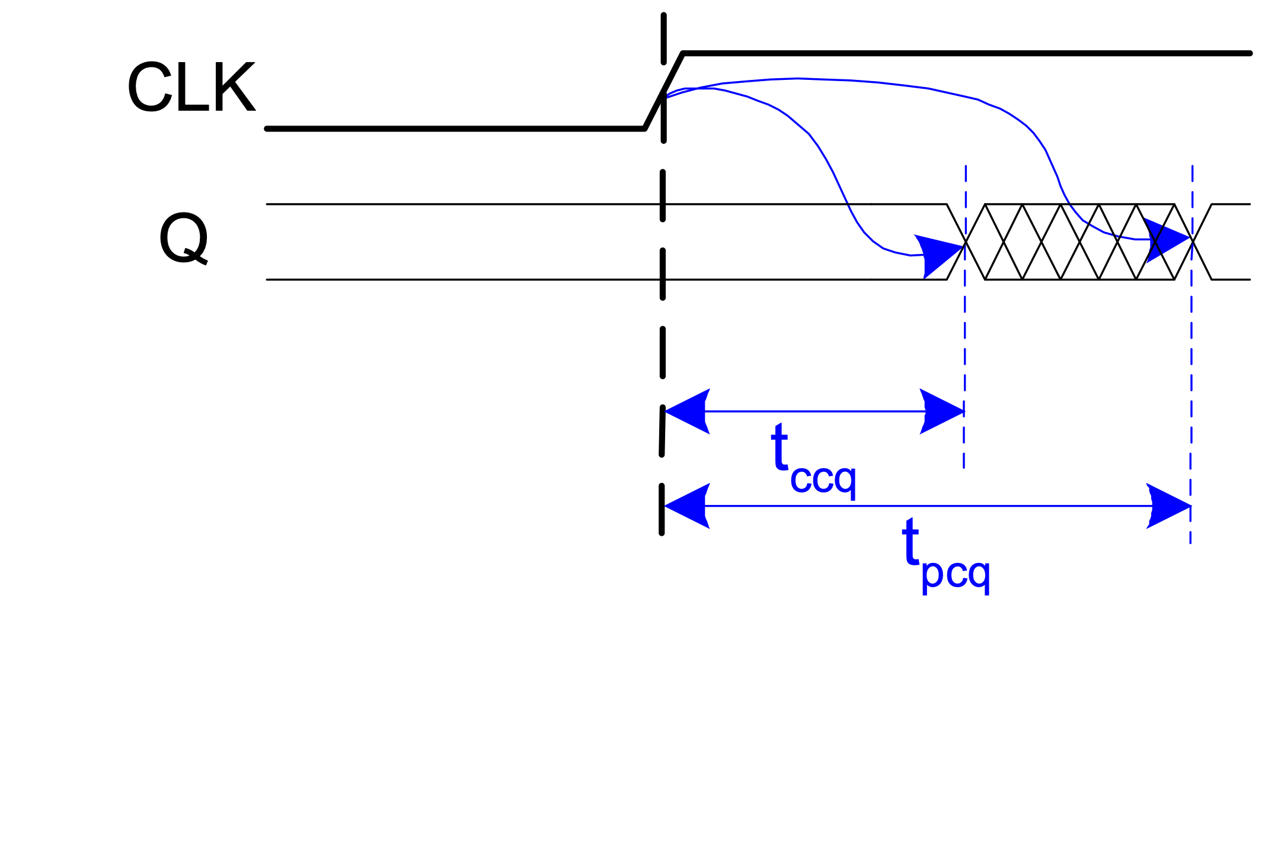
Atrasos do Flip-Flop D
CLK
D
Q
Atraso de contaminação clock-to-q (t_{ccq}): tempo transcorrido entre a transição de clock e a saída Q começar a mudar (i.e., ainda instável).
Atraso de propagação clock-to-q (t_{pcq}): tempo transcorrido entre a transição do clock e a saída Q ficar estável.

Slide 33
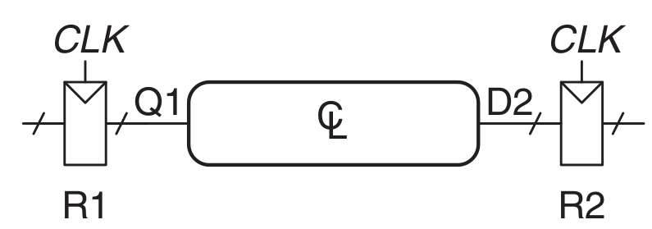
Os Atrasos Impactam os Sistemas Sequenciais Síncronos?
Em um circuito sequencial síncrono, múltiplos flip-flops (registradores) alimentam e são alimentados por blocos de lógica combinacional.
Clock com período T_{c} define o tempo de ciclo e sincroniza todos os Flip-Flops.
O circuito deve atender os requisitos temporais de ambos, R1 e R2, para não operar em metaestabilidade!

Slide 34
Operação Sequencial Correta!
É preciso garantir a temporização correta da entrada D2 de R2. Especificamente, D2 deve estar estável:
No mínimo t_{setup} antes da transição do clock.
No mínimo t_{hold} depois da transição de clock.

Slide 35
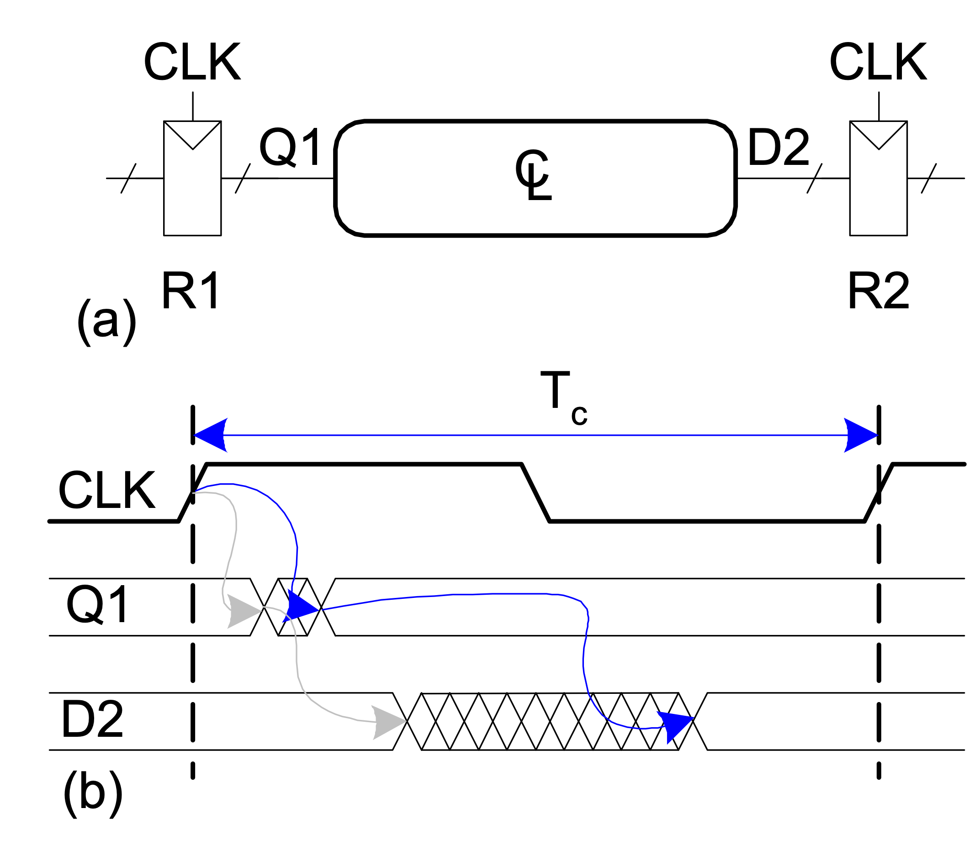
Garantindo a Operação Sequencial Correta (Cont.)
Há um tempo de atraso mínimo e máximo entre os dois registradores que devem ser respeitados.
Log. Comb. rápida demais -> Violação de t_{hold} em R2
Log. Comb. lenta demais -> Violação de t_{setup} em R2
Potencial violação de t_{HOLD}
Potencial violação de
t_{SETUP}
t_{HOLD}
t_{SETUP}

Slide 36
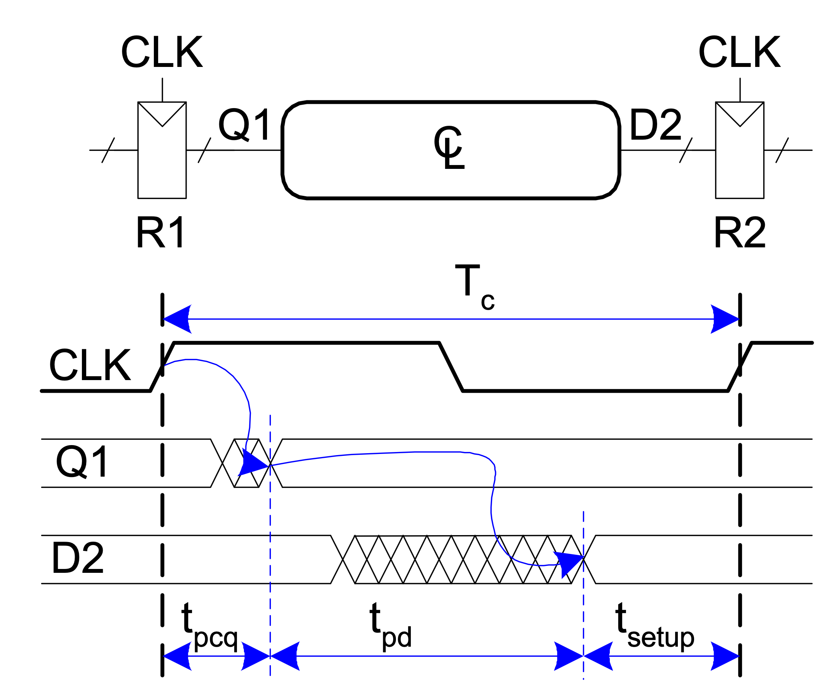
Restrição de Tempo de Setup
Temporização segura depende do atraso máximo entre R1 e R2
A entrada para R2 deve estar estável no mínimo t_{setup} antes da transição de clock.
T_{c}

Slide 37
Restrição de Tempo de Setup (Cont.)
Temporização segura depende do atraso máximo entre R1 e R2
A entrada para R2 deve estar estável no mínimo t_{setup} antes da transição de clock.
T_{c} > t_{pcq}

Slide 38
Restrição de Tempo de Setup (Cont.)
Temporização segura depende do atraso máximo entre R1 e R2
A entrada para R2 deve estar estável no mínimo t_{setup} antes da transição de clock.
T_{c} > t_{pcq} + t_{pd}

Slide 39
Restrição de Tempo de Setup (Cont.)
Temporização segura depende do atraso máximo entre R1 e R2
A entrada para R2 deve estar estável no mínimo t_{setup} antes da transição de clock.
T_{c} > t_{pcq} + t_{pd} + t_{setup}

Slide 40
Restrição de Tempo de Setup (Cont.)
Temporização segura depende do atraso máximo entre R1 e R2
A entrada para R2 deve estar estável no mínimo t_{setup} antes da transição de clock.
Overhead de Sequenciamento
T_{c} > t_{pcq} + t_{pd} + t_{setup}
Trabalho útil
Overhead de sequenciamento: tempo perdido em cada ciclo devido a requisitos de tempo dos elementos de sequenciamento.

Slide 41
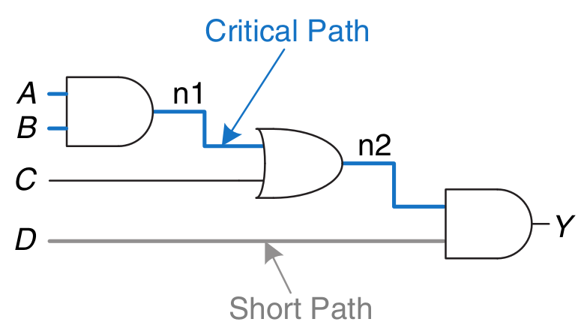
Tempo de Setup e Performance de Projeto
Caminho Crítico
Caminho Curto
Caminho Crítico, t_{pd} mais longo, determina o desempenho geral do projeto:
Determina o período mínimo de clock (i.e., frequência máxima de operação)
Se o caminho crítico é longo, o projeto rodará lentamente.
Se o caminho crítico curto, cada ciclo fará muito pouco trabalho útil.
i.e., maioria do ciclo será perdido com overhead de sequenciamento.
T_{c} > t_{pcq} + t_{pd} + t_{setup}

Slide 42
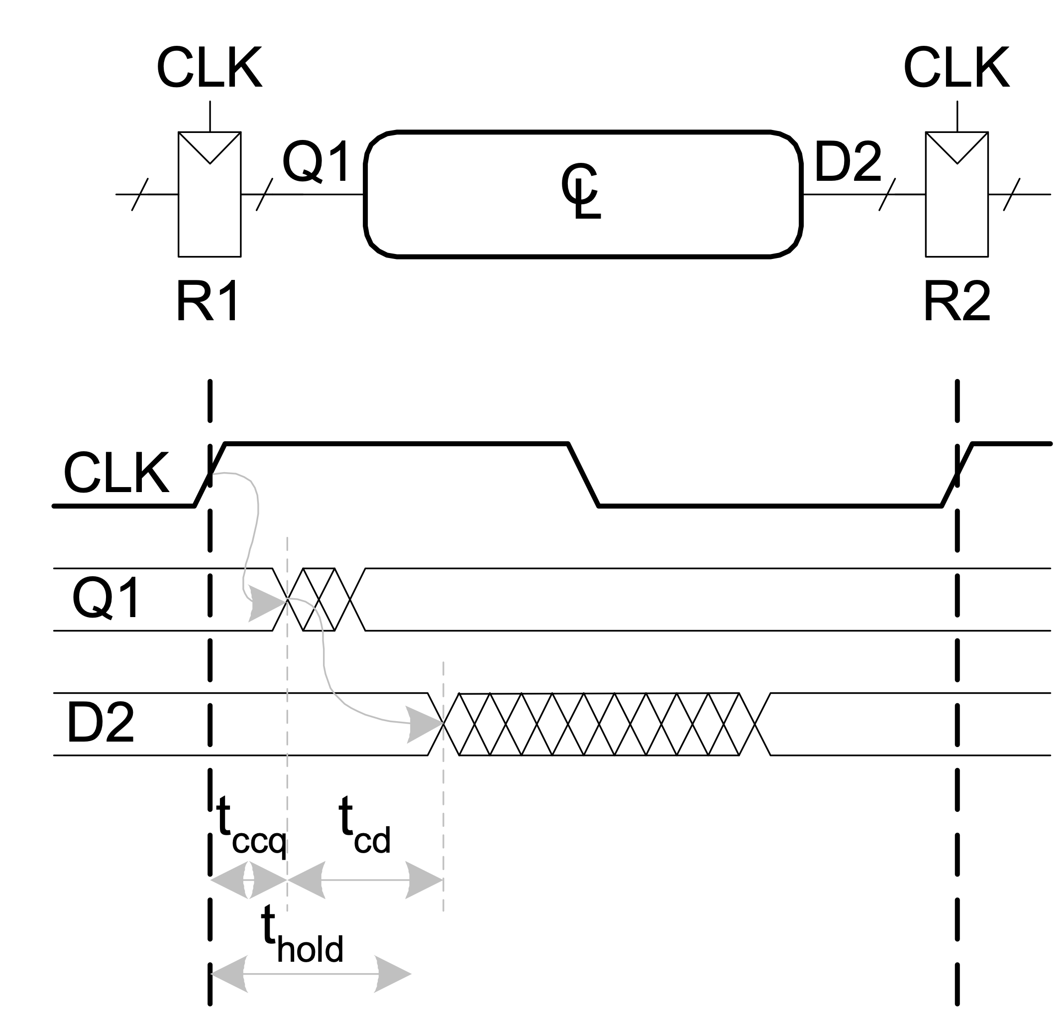
Restrição de Tempo de Hold
Temporização segura depende do atraso mínimo de R1 para R2
D2 (i.e., entrada de R2) deve estar estável pelo menos t_{hold} depois da transição de clock.
Não deve mudar até que se passe t_{hold} depois do clock
t_{ccq}

Slide 43
Restrição de Tempo de Hold (Cont.)
Temporização segura depende do atraso mínimo de R1 para R2
D2 (i.e., entrada de R2) deve estar estável pelo menos t_{hold} depois da transição de clock.
t_{ccq} + t_{cd}

Slide 44
Restrição de Tempo de Hold (Cont.)
Temporização segura depende do atraso mínimo de R1 para R2
D2 (i.e., entrada de R2) deve estar estável pelo menos t_{hold} depois da transição de clock.
t_{ccq} + t_{cd} > t_{hold}

Slide 45
Restrição de Tempo de Hold (Cont.)
Temporização segura depende do atraso mínimo de R1 para R2
D2 (i.e., entrada de R2) deve estar estável pelo menos t_{hold} depois da transição de clock.
t_{ccq} + t_{cd} > t_{hold}
t_{cd} > t_{hold} - t_{ccq}
Precisamos ter um atraso combinacional mínimo!

Slide 46
Restrição de Tempo de Hold (Cont.)
Temporização segura depende do atraso mínimo de R1 para R2
D2 (i.e., entrada de R2) deve estar estável pelo menos t_{hold} depois da transição de clock.
t_{ccq} + t_{cd} > t_{hold}
t_{cd} > t_{hold} - t_{ccq}
NÃO depende de T_{c}!
Muito difícil consertar violações t_{hold}
depois da fabricação - deve modificar circuitos!

Slide 47
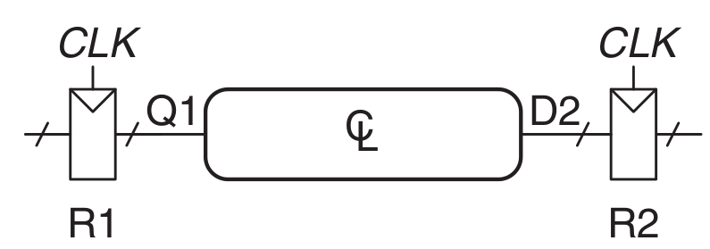
Sumário da Temporização Sequencial
t_{ccq} / t_{pcq} | Atraso clock-to-q (contaminação/propagação)
t_{cd} / t_{pd} | Atraso de lógica combinacional (contaminação/propagation)
t_{setup} | Entradas de FF devem estar estáveis antes do próximo clock
t_{hold} | Entradas de FF devem estar estáveis depois do clock
T_{c} | Período de clock

Slide 48
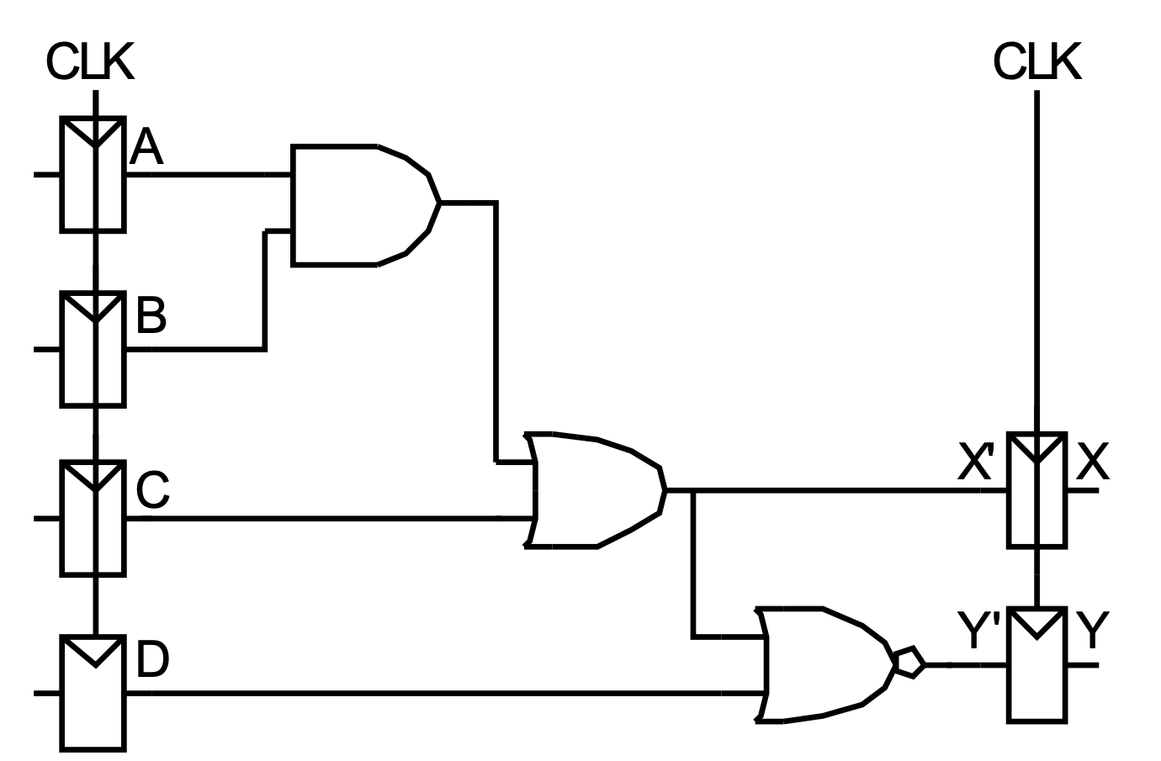


Exemplo: Análise de Temporização
Características de temporização:
t_{ccq} = 30 ps
t_{pcq} = 50 ps
t_{setup} = 60 ps
t_{hold} = 70 ps
t_{pd} = 35 ps
t_{cd} = 25 ps
t_{pd} =
t_{cd} =
Checagem de restrição de tempo de setup:
T_{c} > t_{pcq} + t_{pd} + t_{setup}
T_{c} >
f_{max} = 1/T_{c} =
Checagem de restrições de tempo de hold:
t_{ccq} + t_{cd} > t_{hold} ?

Slide 49
Exemplo: Análise de Temporização
Características de temp.
t_{ccq} = 30 ps
t_{pcq} = 50 ps
t_{setup} = 60 ps
t_{hold} = 70 ps
t_{pd} = 35 ps
t_{cd} = 25 ps
t_{pd} = 3 x 35 ps = 105 ps
t_{cd} =
Checagem de restrição de tempo de setup:
T_{c} > t_{pcq} + t_{pd} + t_{setup}
T_{c} >
f_{max} = 1/T_{c} =
Checagem de restrições de tempo de hold:
t_{ccq} + t_{cd} > t_{hold} ?

Slide 50
Exemplo: Análise de Temporização
Características de temp.
t_{ccq} = 30 ps
t_{pcq} = 50 ps
t_{setup} = 60 ps
t_{hold} = 70 ps
t_{pd} = 35 ps
t_{cd} = 25 ps
t_{pd} = 3 x 35 ps = 105 ps
t_{cd} = 25 ps
Checagem de restrição de tempo de setup:
T_{c} > t_{pcq} + t_{pd} + t_{setup}
T_{c} >
f_{max} = 1/T_{c} =
Checagem de restrições de tempo de hold:
t_{ccq} + t_{cd} > t_{hold} ?

Slide 51
Exemplo: Análise de Temporização
t_{pcq}
Características de temp.
t_{ccq} = 30 ps
t_{pcq} = 50 ps
t_{setup} = 60 ps
t_{hold} = 70 ps
t_{pd} = 35 ps
t_{cd} = 25 ps
t_{pd}
t_{setup}
t_{pd} = 3 x 35 ps = 105 ps
t_{cd} = 25 ps
Checagem de restrição de tempo de setup:
T_{c} > t_{pcq} + t_{pd} + t_{setup}
T_{c} > (50 + 105 + 60) ps = 215 ps
f_{max} = 1/T_{c} = 4.65 GHz
Checagem de restrições de tempo de hold:
t_{ccq} + t_{cd} > t_{hold} ?

Slide 52
Exemplo: Análise de Temporização
Características de temp.
t_{ccq} = 30 ps
t_{pcq} = 50 ps
t_{setup} = 60 ps
t_{hold} = 70 ps
t_{pd} = 35 ps
t_{cd} = 25 ps
t_{ccq}
t_{cd}
t_{pd} = 3 x 35 ps = 105 ps
t_{cd} = 25 ps
Checagem de restrição de tempo de setup:
T_{c} > t_{pcq} + t_{pd} + t_{setup}
T_{c} > (50 + 105 + 60) ps = 215 ps
f_{max} = 1/T_{c} = 4.65 GHz
Checagem de restrições de tempo de hold:
t_{ccq} + t_{cd} > t_{hold} ?
(30 + 25) ps > 70 ps ?

Slide 53
Exemplo: Análise de Temporização
Características de temp.
t_{ccq} = 30 ps
t_{pcq} = 50 ps
t_{setup} = 60 ps
t_{hold} = 70 ps
t_{pd} = 35 ps
t_{cd} = 25 ps
t_{pd} = 3 x 35 ps = 105 ps
t_{cd} = 25 ps
Checagem de restrição de tempo de setup:
T_{c} > t_{pcq} + t_{pd} + t_{setup}
T_{c} > (50 + 105 + 60) ps = 215 ps
f_{max} = 1/T_{c} = 4.65 GHz
Checagem de restrições de tempo de hold:
t_{ccq} + t_{cd} > t_{hold} ?
(30 + 25) ps > 70 ps ?
FALHA

Slide 54
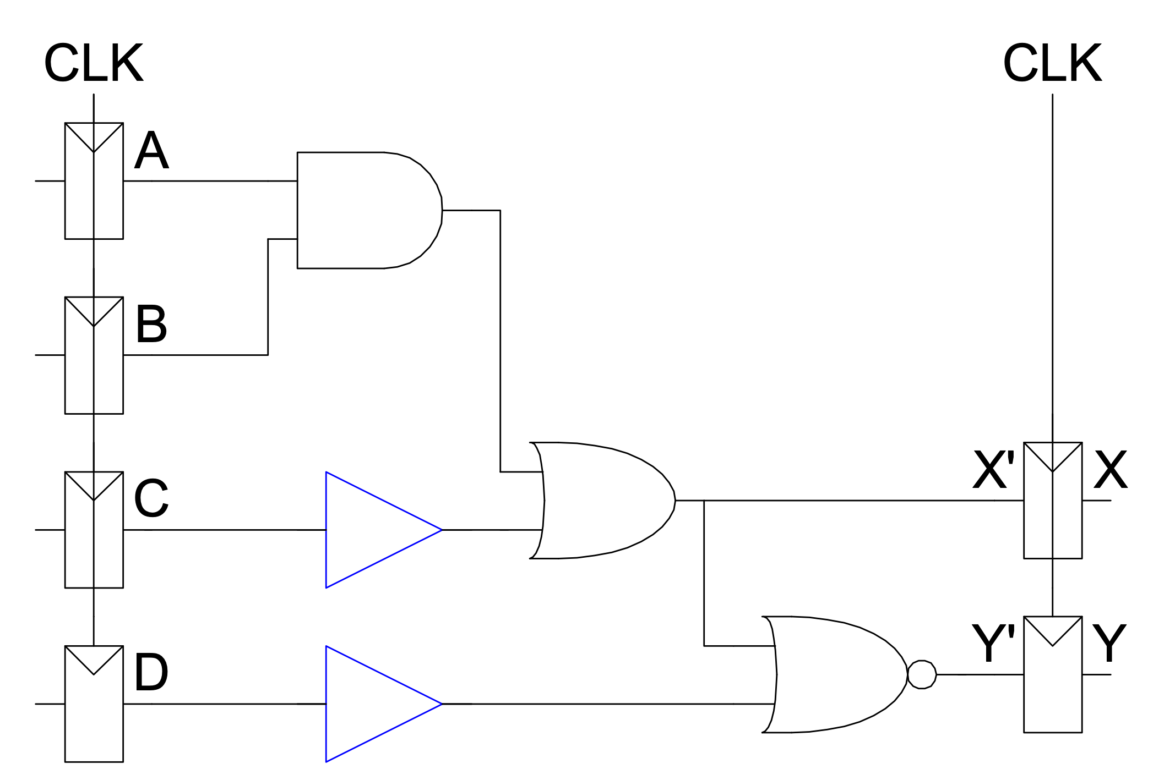
Exemplo: Consertando violação de Tempo de Hold
Add buffers aos caminhos curtos:
Características de temp.
t_{ccq} = 30 ps
t_{pcq} = 50 ps
t_{setup} = 60 ps
t_{hold} = 70 ps
t_{pd} = 35 ps
t_{cd} = 25 ps
t_{pd} =
t_{cd} =
Restrição de tempo de setup:
T_{c} > t_{pcq} + t_{pd} + t_{setup}
T_{c} >
f_{c} =
Restrição de tempo de hold:
t_{ccq} + t_{cd} > t_{hold} ?

Slide 55
Exemplo: Consertando violação de Tempo de Hold
Add buffers aos caminhos curtos:
Características de temp.
t_{ccq} = 30 ps
t_{pcq} = 50 ps
t_{setup} = 60 ps
t_{hold} = 70 ps
t_{pd} = 35 ps
t_{cd} = 25 ps
t_{pd} = 3 x 35 ps = 105 ps
t_{cd} = 2 x 25 ps = 50 ps
Restrição de tempo de setup:
T_{c} > t_{pcq} + t_{pd} + t_{setup}
T_{c} >
f_{c} =
Restrição de tempo de hold:
t_{ccq} + t_{cd} > t_{hold} ?

Slide 56
Exemplo: Consertando violação de Tempo de Hold
Add buffers aos caminhos curtos:
Características de temp.
t_{ccq} = 30 ps
t_{pcq} = 50 ps
t_{setup} = 60 ps
t_{hold} = 70 ps
t_{pd} = 35 ps
t_{cd} = 25 ps
t_{pcq}
t_{pd}
t_{setup}
t_{pd} = 3 x 35 ps = 105 ps
t_{cd} = 2 x 25 ps = 50 ps
Restrição de tempo de setup:
T_{c} > t_{pcq} + t_{pd} + t_{setup}
T_{c} > (50 + 105 + 60) ps = 215 ps
f_{c} = 1/T_{c} = 4.65 GHz
Restrição de tempo de hold:
t_{ccq} + t_{cd} > t_{hold} ?

Slide 57
Exemplo: Consertando violação de Tempo de Hold
Add buffers aos caminhos curtos:
Características de temp.
t_{ccq} = 30 ps
t_{pcq} = 50 ps
t_{setup} = 60 ps
t_{hold} = 70 ps
t_{pd} = 35 ps
t_{cd} = 25 ps
t_{pd} = 3 x 35 ps = 105 ps
t_{cd} = 2 x 25 ps = 50 ps
Restrições de tempo de setup:
T_{c} > t_{pcq} + t_{pd} + t_{setup}
T_{c} > (50 + 105 + 60) ps = 215 ps
f_{c} = 1/T_{c} = 4.65 GHz
Restrições de tempo de hold:
t_{ccq} + t_{cd} > t_{hold} ?
Sem alteração da frequência máxima!

Slide 58
Exemplo: Consertando violação de Tempo de Hold
Add buffers aos caminhos curtos:
Características de temp.
t_{ccq} = 30 ps
t_{pcq} = 50 ps
t_{setup} = 60 ps
t_{hold} = 70 ps
t_{pd} = 35 ps
t_{cd} = 25 ps
t_{ccq}
t_{cd}
t_{pd} = 3 x 35 ps = 105 ps
t_{cd} = 2 x 25 ps = 50 ps
Restrições de tempo de setup:
T_{c} > t_{pcq} + t_{pd} + t_{setup}
T_{c} > (50 + 105 + 60) ps = 215 ps
f_{c} = 1/T_{c} = 4.65 GHz
Restrições de tempo de hold:
t_{ccq} + t_{cd} > t_{hold} ?
(30 + 50) ps > 70 ps ?

Slide 59
Exemplo: Consertando violação de Tempo de Hold
Add buffers aos caminhos curtos:
Características de temp.
t_{ccq} = 30 ps
t_{pcq} = 50 ps
t_{setup} = 60 ps
t_{hold} = 70 ps
t_{pd} = 35 ps
t_{cd} = 25 ps
t_{pd} = 3 x 35 ps = 105 ps
t_{cd} = 2 x 25 ps = 50 ps
Restrição de tempo de setup:
T_{c} > t_{pcq} + t_{pd} + t_{setup}
T_{c} > (50 + 105 + 60) ps = 215 ps
f_{c} = 1/T_{c} = 4.65 GHz
Restrição de tempo de hold:
t_{ccq} + t_{cd} > t_{hold} ?
(30 + 50) ps > 70 ps ?
RESOLVIDO

Slide 60
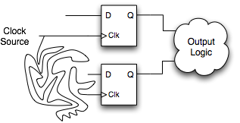
Clock Skew
Para piorar um pouco os problemas de temporização, clocks também tem atraso!
O clock não chega a todas as partes do chip ao mesmo tempo!
Clock skew: diferença de tempo entre duas bordas do clock.
CLOCK
(Fonte)
A
Caminho longo e lento do
clock
B
Fonte do Clock
Point A
Point B
clock skew

Slide 61
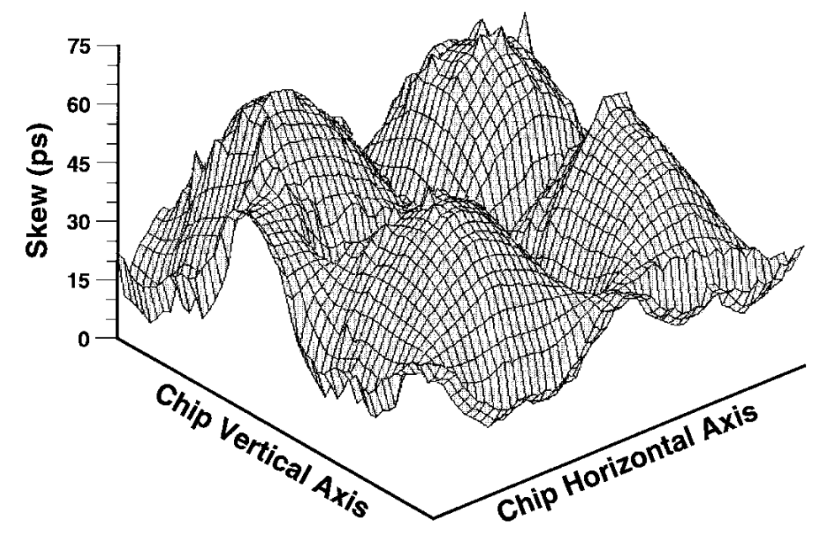
Clock Skew Example
Example of the Alpha 21264 clock skew spatial distribution
P. E. Gronowski+, "High-performance Microprocessor Design," JSSC’98.

Slide 62
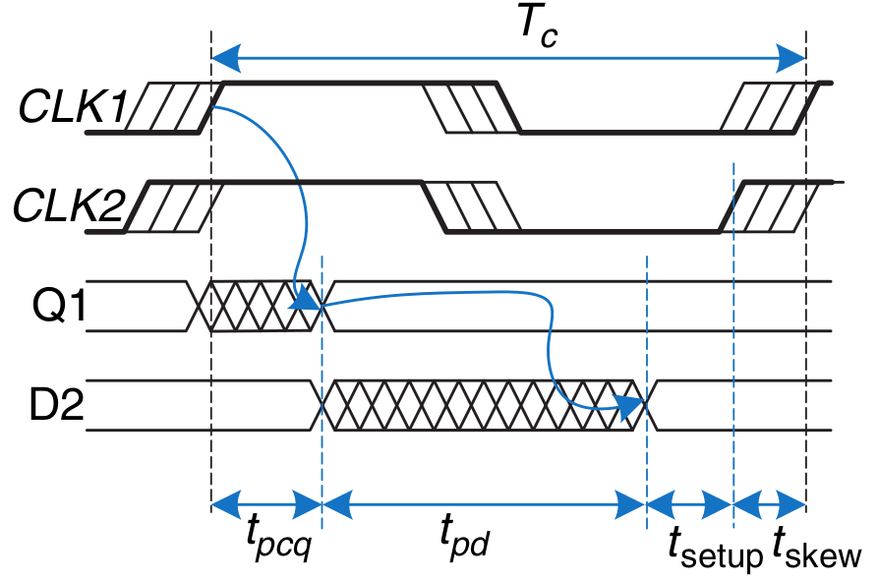
Clock Skew: Tempo de Setup Revisitado
Temporização segura requer considerar o pior caso de clock skew
Clock chega em R2 antes de R1
Isso deixa um tempo menor para a lógica combinacional
Sinal deve chegar em D2 mais cedo!
Isto corresponde a aumentar t_{setup}:
T_{c} > t_{pcq} + t_{pd} + t_{setup} + t_{skew}
T_{c} > t_{pcq} + t_{pd} + t_{setup, effective}

Slide 63
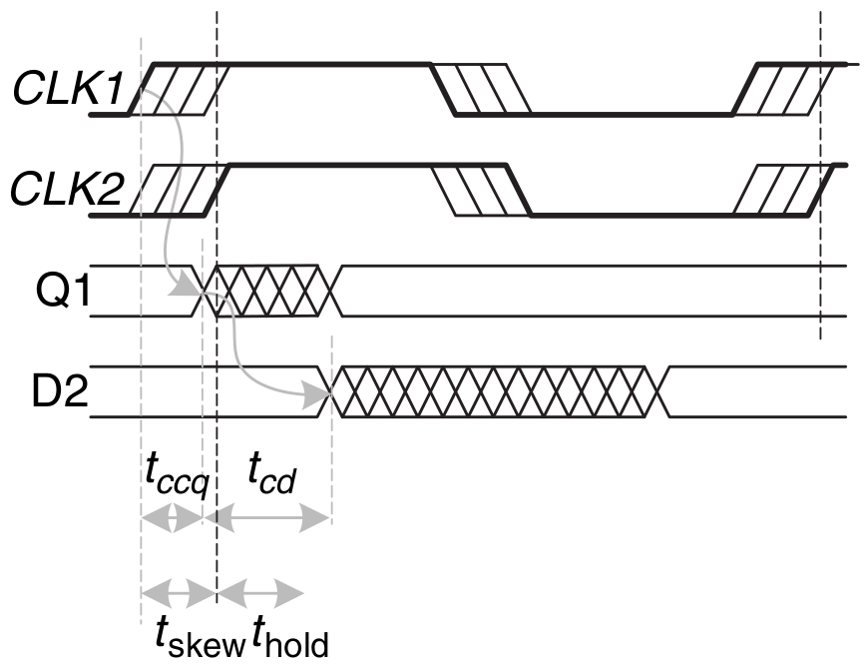
Clock Skew: Tempo de Hold Revisitado
Temporização segura requer considerar o pior cado de clock skew
Clock chega em R2 depois de R1
Aumenta o atraso requerido mínimo para a lógica combinacional
Sinal deve chegar em D2 mais tarde!
Isto efetivamente aumenta t_{hold}:
t_{cd} + t_{ccq} > t_{hold} + t_{skew}
t_{ccq}
t_{cd}
t_{cd} + t_{ccq} > t_{hold, effective}
t_{skew}
t_{hold}

Slide 64
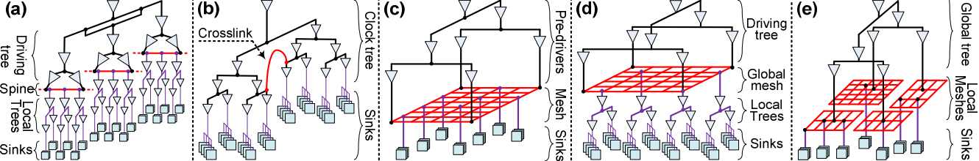
Clock Skew: Sumário
Skew, efetivamente aumenta ambos t_{setup} e t_{hold}
Overhead de sequenciamento aumentado
i.e., Menos trabalho útil por ciclo
Designers devem manter o clock skew no mínimo possível.
Requer uma “rede de clock” inteligente sobre o chip.
Objetivo: que o clock chegue em todas as localizações ao mesmo tempo.
Source: Abdelhadi, Ameer, et al. "Timing-driven variation-aware nonuniform clock mesh synthesis." GLSVLSI’10.

